Slide 1

ث ثـ

Slide 2
ثـا
ثـو
ثـي

Slide 3
ثِ
ثُ
ثَ

Slide 4
كلمات تبدأ بحرف الثاء

Slide 5
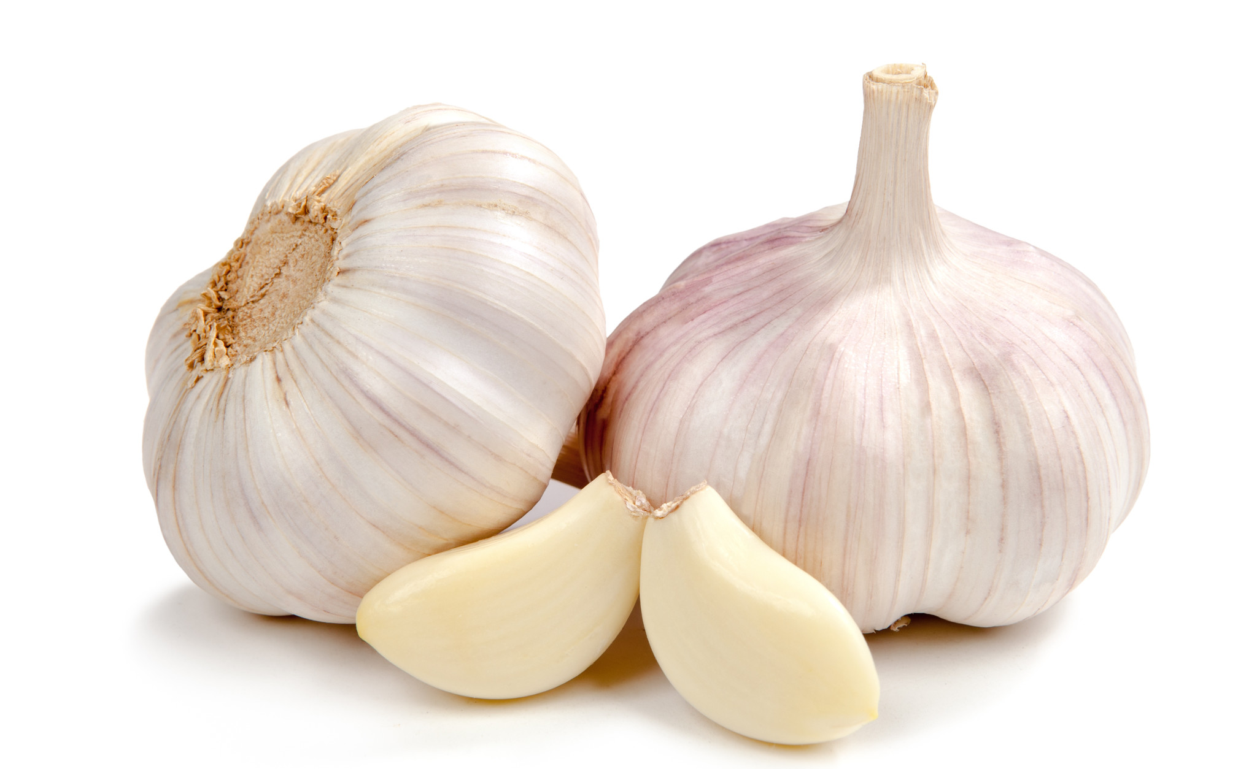
ثـوم

Slide 6
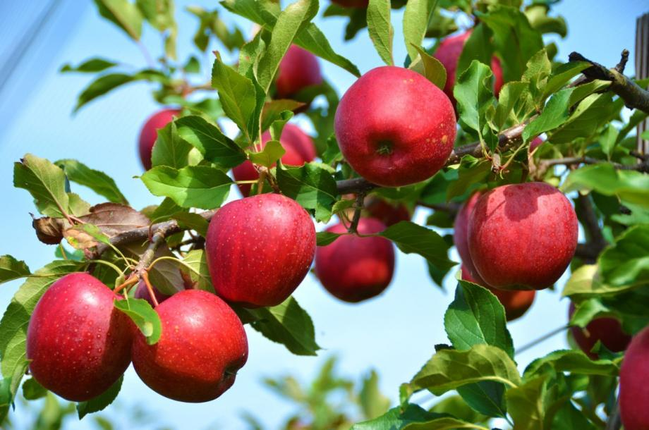
ثِـمـار

Slide 7

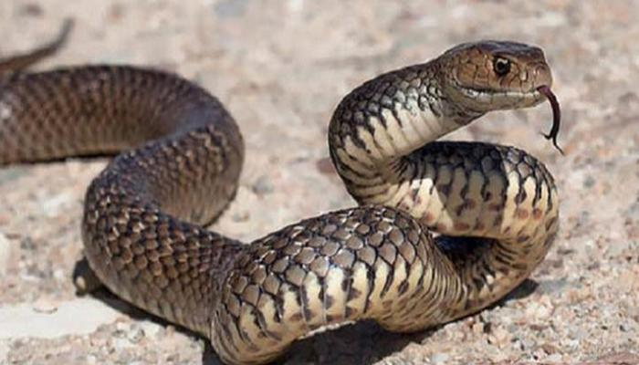
ثُـعـبان

Slide 8
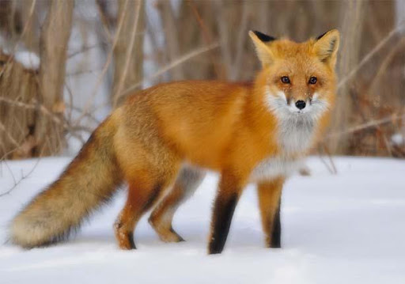
ثَـعـلـب

Slide 9
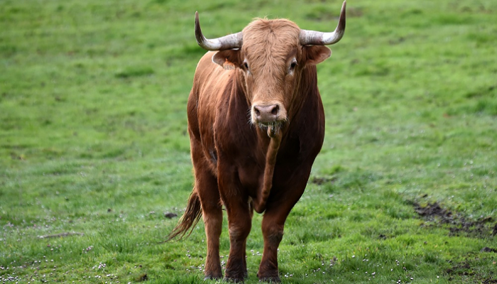
ثـور

Slide 10

ثَـلاثـة

Slide 11

ثَـمـانـيـة

Slide 12
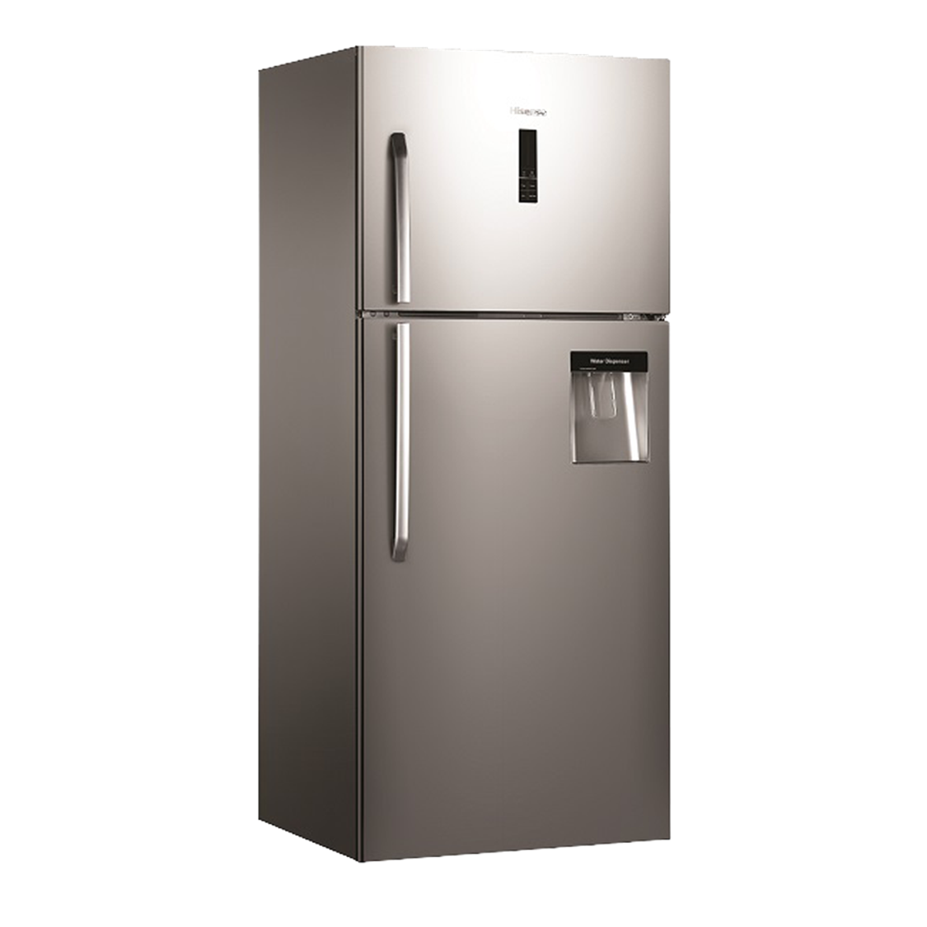
ثَـلاجـة

Slide 13

ثَـلـج

Slide 14
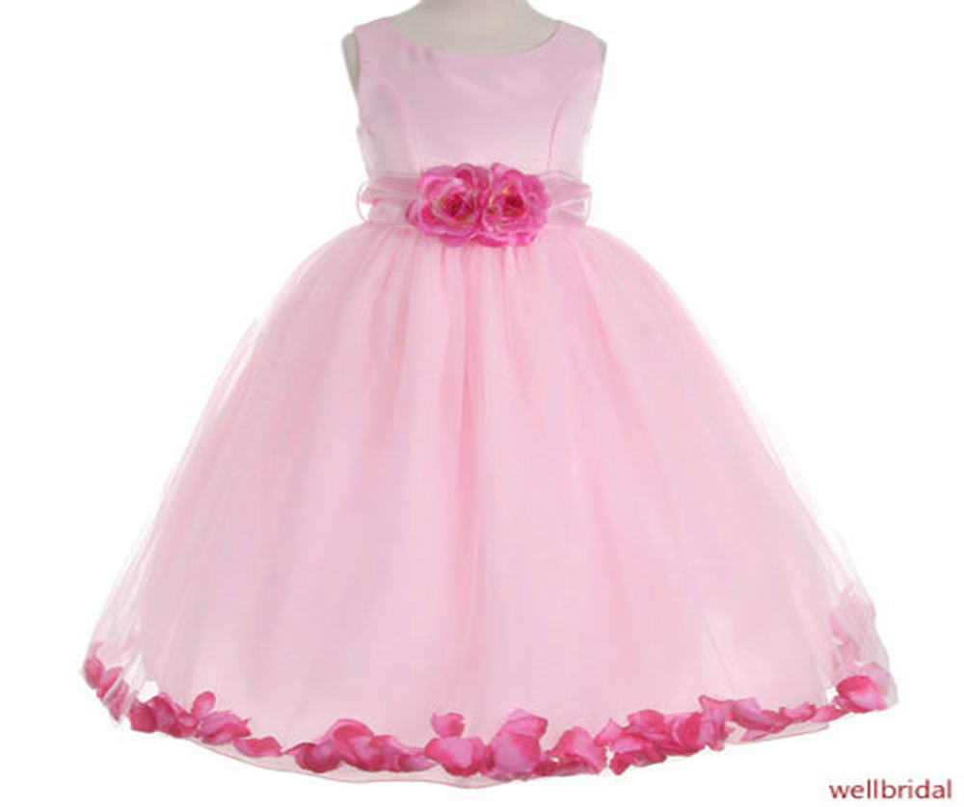
ثـوب

Slide 15
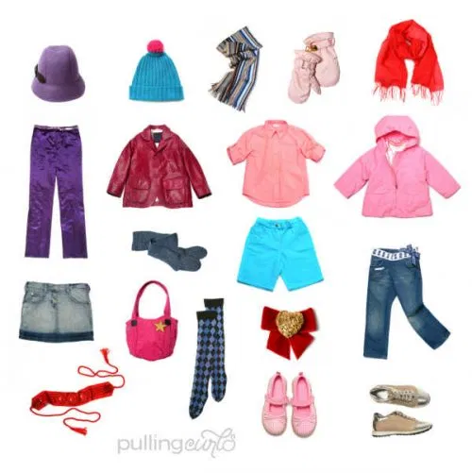
ثِـيـاب

Slide 16

ثُـريـا

